Slide 1
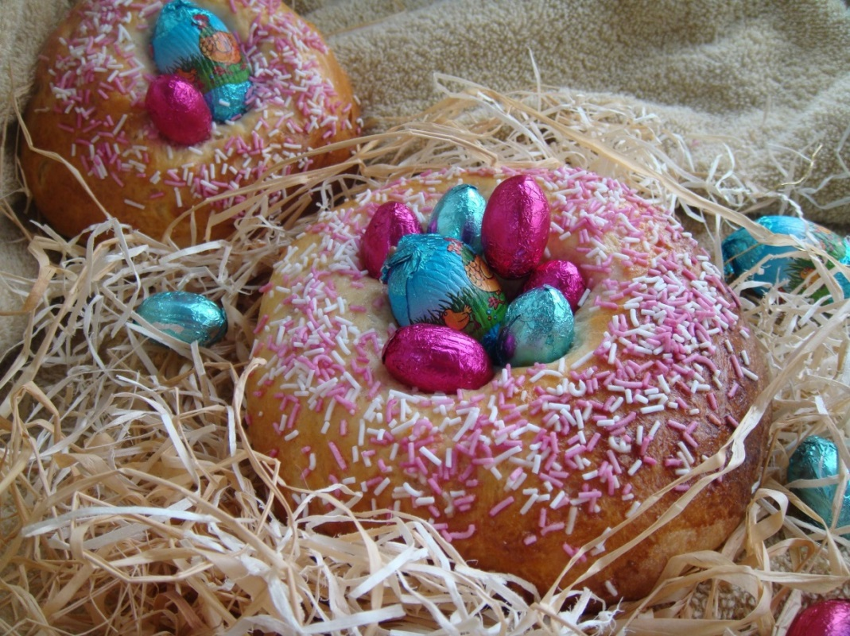
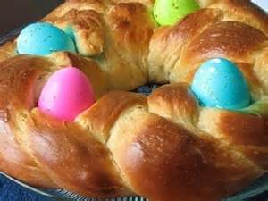
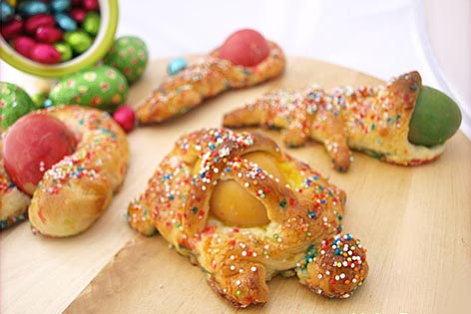

Slide 2



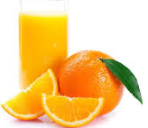
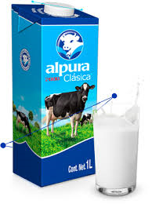
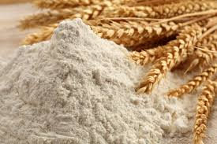
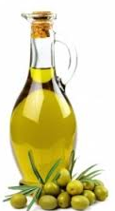
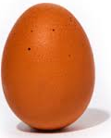
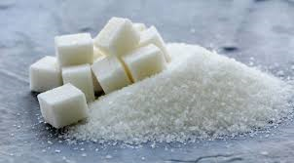
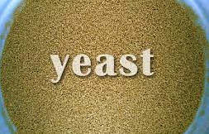
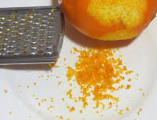
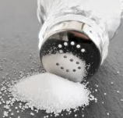




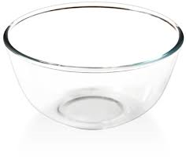
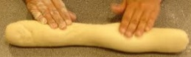
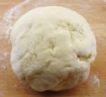
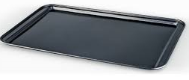

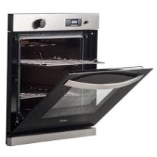

Monas de
Pascua
El objetivo:To appreciate a traditional Spanish Easter recipe.
Para triunfar:Match ingredient nouns with the correct picture.
Use a dictionary to find the English for some Spanish verbs.
Join in with actions for verbs.
Watch and show understanding of a video of a recipe.
Ingredientes:
1. 375 gr. de harina
2. 100 ml de leche o zumo de naranja
3. 25 gr de levadura fresca
4. 50 gr. de azúcar
5. 75 ml de aceite de oliva
6. Ralladura de naranja
7. Un huevo
8. Una pizca de sal
Preparación
Mezclar: la leche y el zumo.
Diluir: la levadura
Batir: el huevo.
Echar: los ingredientes en un cuenco.
Amasar:.
Dejar: levar.
Disponer: en una superficie aceite.
Hacer: un rulo.
Cortar: en porciones.
Dar: forma de bola.
Disponer: en una bandeja de horno.
Dejar: levar.
Pintar: con leche.
Espolvorer: con azúcar.
Hornear: a 180˚C unos 20 minutos.
https://www.youtube.com/watch?v=-SlE7uIYftQ

